Slide 1
GIS4Schools
Sessió VI, VII i VIII
IES MARC FERRER

Slide 2

ÍNDEX
QGIS i arxius OGC (WMS/WMTS, WCS, WFS)
Servidors Web Geoespacials espanyols (OGC)
Open Street Maps (OPS)
Activitat OSM
Activitat Digitalització d’un mapa
Activitat Digitalització d’un mapa 2

Slide 3
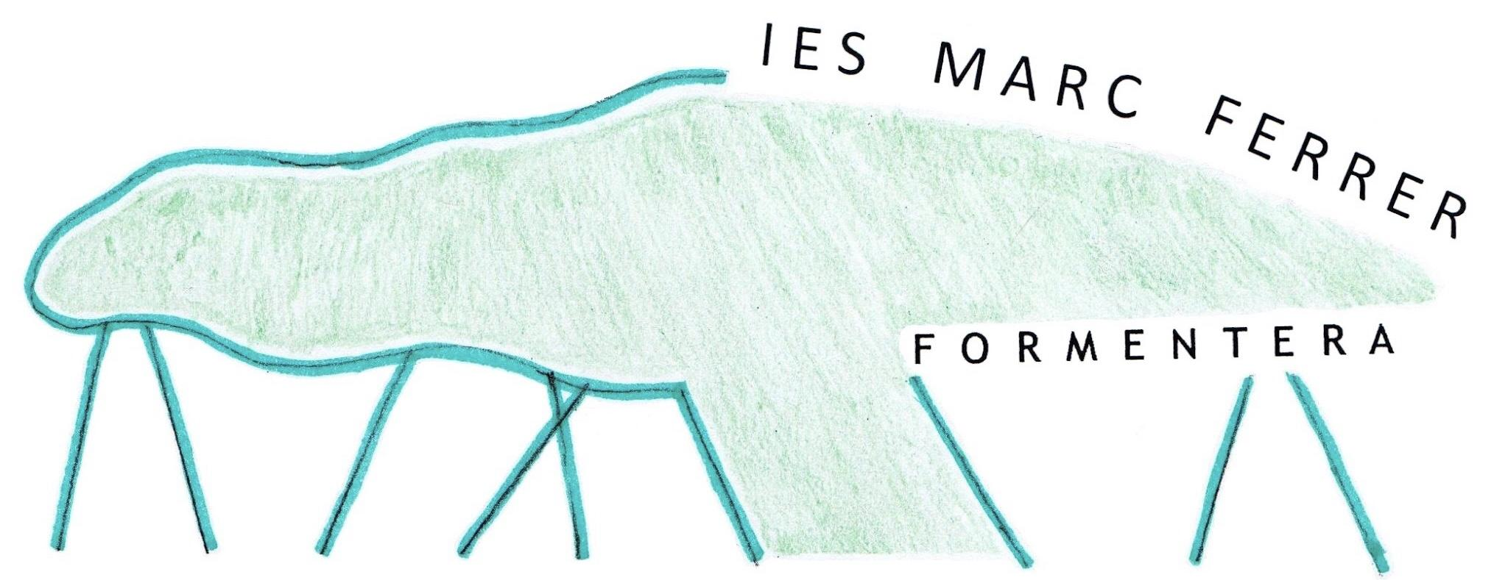
1. QGIS i arxius OGC
Una manera possible d’enriquir un projecte SIG és mitjançant l’ús de serveis web geoespacials i dades que s’emmagatzemen en servidors connectats mitjançant Internet.
Ens interessa específicament els serveis web geoespacials, que permeten que les dades i funcions geoespacials siguin interoperables.
Per obtenir interoperabilitat, calen estàndards, en el cas de la informació geoespacial, ens referim a les normes ISO TC 211 i a les normes OGC (Open Geospatial Consortium).
QGIS permet la connexió a servidors que ofereixen dades geoespacials de conformitat amb els estàndards de servei OGC.

Slide 4
1. QGIS i arxius OGC
WMS / WMTS
WMS - Web Map Service
WMTS - Web Map Tile Service
WCS
WCS - Web Catalog Service proporciona un fitxer ràster i no una simple imatge del mapa com per al cas del WMS, per tant Podem canviar l’estil de la capa, per exemple, utilitzant-lo com a tipus de representació.
WFS
WFS - Web Feature Service. La capa WFS és una capa vectorial real i podem veure (consultar) totes les seves propietats (taula d’atributs) i podem canviar l’estil de visualització.

Slide 5


11. Servidors Web Geoespacials espanyols (OGC)
Ministeri per la transició ecològica i el repte demogràfic
IDEE - Infraestructura de Dades Espacials d’Espanya
IDE Illes Balears
CartoCiudad
Institut Geogràfic Nacional

Slide 6
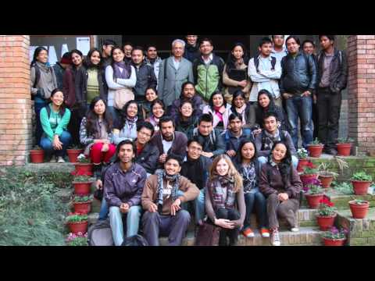
111. Open Street Map (OSM)
Què és OSM?

Slide 7
111. Open Street Map (OSM)
Web per editar OSM
Més informació sobre al WikiPèdia OSM

Slide 8
111. Activitat OSM
1. Carrega la capa de l’Area Portuària del Mapa de la Xarxa de Transports de la web CartoCiudad
CartoCiudad
1.1 Apropat a allò que et sembli la Península ibèrica i centra la teva pantalla on creguis que pot estar Formentera
1.2 Entra a les propietats de la capa i coloritza-la amb un color que destaqui bastant i diferent del blau.

Slide 9
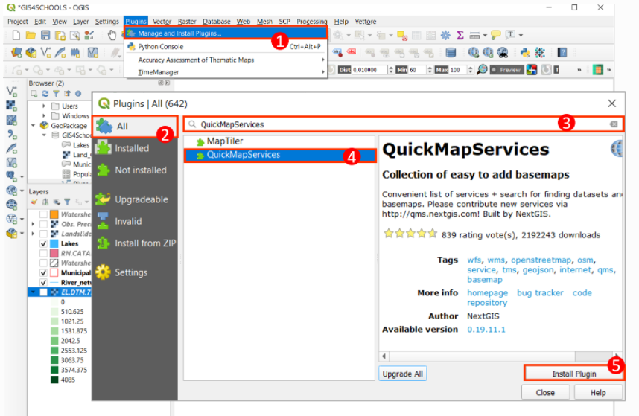
111. Activitat OSM
2. Instal·lem els Pluguins de OSM

Slide 10
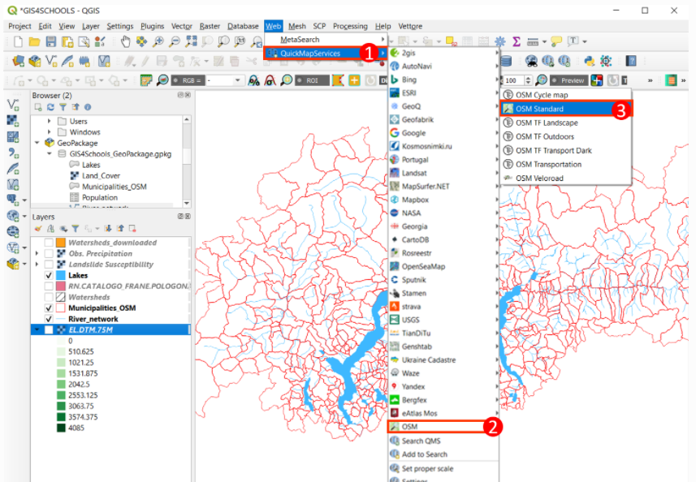
111. Activitat OSM
3. Ara tenim baix del Menú Web un munt de mapes diferents per triar. Demanem que ens carregui l’Estàndard de OSM

Slide 11
111. Activitat OSM
4. Ara ja tenim un mapa base.
Apropat a Formentera i més concretament a La Savina.
Comprova que l’àrea Portuària de La Savina t’apareix en el color que havíes triat.

Slide 12
111. Activitat OSM
5. Instal·lem el Pluguin de QuickOSM (a la imatge s’instal·la el QuickMapService, aquest ja l’hem instal·lat, nosaltres volem el QuickOSM)

Slide 13
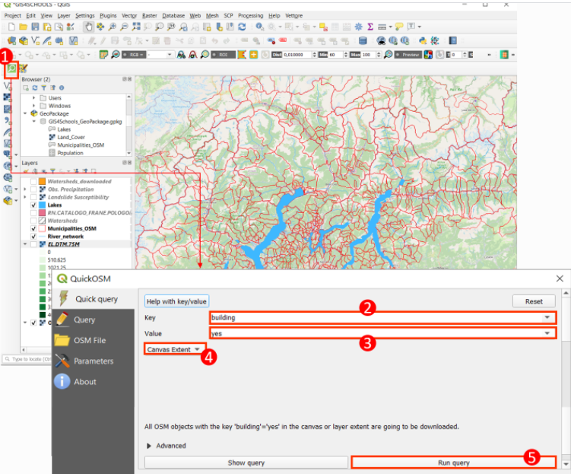
111. Activitat OSM
6. Amb el connector QuickOSM, podem descarregar les funcions que ens interessen. Després d’instal·lar-lo, el trobem al menú vectorial o com a icona. A continuació, descarregarem edificis genèrics de Formentera

Slide 14
111. Activitat OSM
7. Explora l’eina que acabes de veure, QuickOSM, i utilitzant-la fes que aparega una capa on es veguin els dos estanys de Formentera

Slide 15
111. Activitat OSM
8. Canvia l’ordre de les capes.
Comprova que es veu per dalt la capa que poses a la part superior, si posem la capa d’informació per baix de l’estàndard, no podem veure la informació que ens brinda.

Slide 16
1v. Activitat. Digitalització d’un mapa
1. Carrega l’Estàndard de OSM per tenir el mapa base de Formentera

Slide 17
1v. Activitat. Digitalització d’un mapa
2. Afegeix una capa nova de tipus vectorial amb el nom Estanys i de tipus geomètric Polígon.
2.1 Afegeix la Barra d’Eines de Digitalització Avançada des del Menú Visualització

Slide 18
1v. Activitat. Digitalització d’un mapa
3. Entra a les propietats de la capa i fegeix 2 camps d’informació (Fields):
Nom (de tipus text)
Area (de tipus nombre real)

Slide 19
1v. Activitat. Digitalització d’un mapa
3. Per habilitar totes les eines de digitalització, comencem una sessió d'edició: feu clic amb el botó dret a la capa Estanys i feu clic a Toggle Editing. La barra d'eines de digitalització ja està habilitada. Feu clic a Afegeix una funció de polígon a la barra d'eines de digitalització i dibuixeu manualment s’Estany des Peix i s’Estany Pudent simplement afegint tots els vèrtexs del polígon (amb un clic esquerre del ratolí).

Slide 20
1v. Activitat. Digitalització d’un mapa
3. Quan es completa un polígon, és a dir, s’han afegit tots els vèrtexs, feu clic amb el botó dret del ratolí a l’últim vèrtex (1); a continuació, empleneu adequadament els camps de la capa (2) (per exemple, per s’Estany des Peix escriviu "Estany des Peix" al camp Nom i deixeu buit el camp Area) i feu clic a D'acord (3). Continueu digitalitzant de la mateixa manera que l’altre estany.

Slide 21
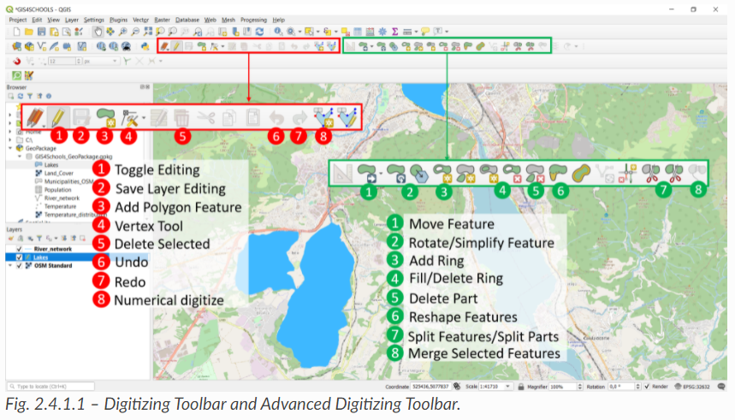
1v. Activitat. Digitalització d’un mapa

Slide 22
1v. Activitat. Digitalització d’un mapa
4. Explorem la Taula d’atributs
És possible identificar una característica que pertany a una sola capa seleccionant aquesta capa a la taula de continguts i utilitzant l'eina Identificar funcions (1) al menú superior. D’aquesta manera, si fem clic, per exemple, a s’Estany des Peix (2), s’obre una finestra a la dreta (3) i es mostren els atributs d’aquesta característica. La informació proporcionada és la continguda a la taula d’atributs. La característica seleccionada es mostra en color porpra.

Slide 23
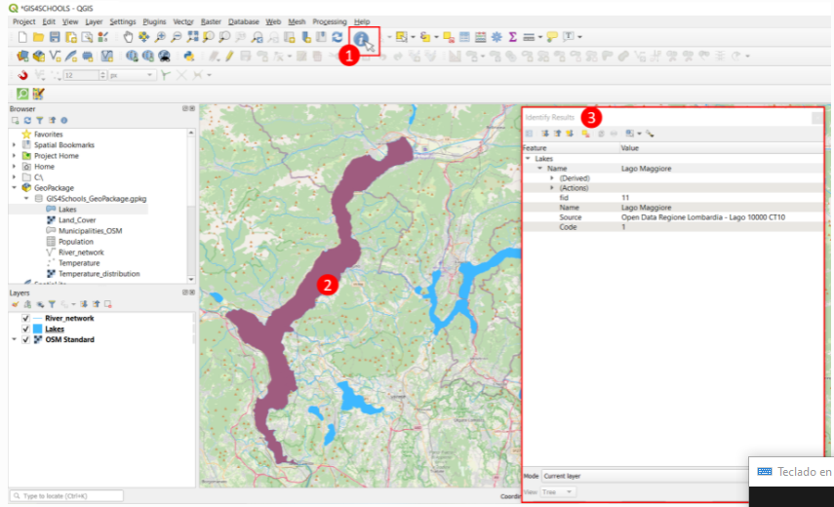
1v. Activitat. Digitalització d’un mapa

Slide 24
1v. Activitat. Digitalització d’un mapa
4. Explorem la Taula d’atributs
La taula d'atributs s'organitza en columnes i cada columna correspon a un camp (en aquest cas, la capa té dos camps, és a dir, Nom i Area ). Tota característica geomètrica (fila) està associada a informació semàntica anomenada atributs.

Slide 25
1v. Activitat. Digitalització d’un mapa
5. Calcular l’Area dels Estanys
Per calcular l'àrea, hem d'utilitzar la calculadora de camp (3) que està disponible al menú principal de la taula d'atributs. Marqueu l'opció Actualitza el camp existent (4) i seleccioneu el camp Àrea (5). A la pestanya Expressió, expandiu la secció Geometria i feu doble clic a $ area (6). Fent clic a D'acord (7), l'àrea (en metres quadrats) de cada element geomètric es calcula i s'informa a la línia corresponent de la taula d'atributs al camp Àrea. Apunta les àrees en un paper.

Slide 26
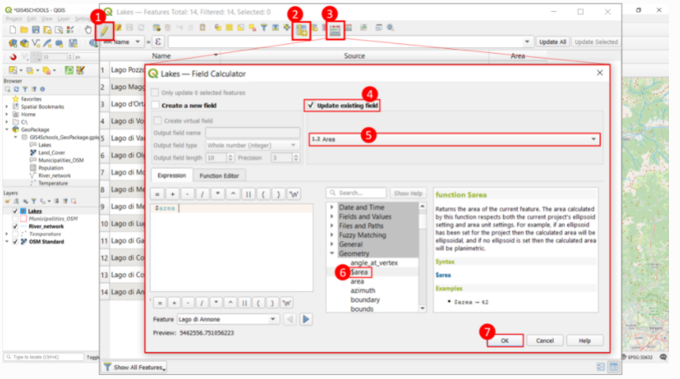
1v. Activitat. Digitalització d’un mapa

Slide 27
1v. Activitat. Digitalització d’un mapa
6. Visualitzem un exemple on s’ha utilitzat una capa vectorial semblant a la que hem creat nosaltres
https://ca.wikipedia.org/wiki/Estany_Pudent

Slide 28
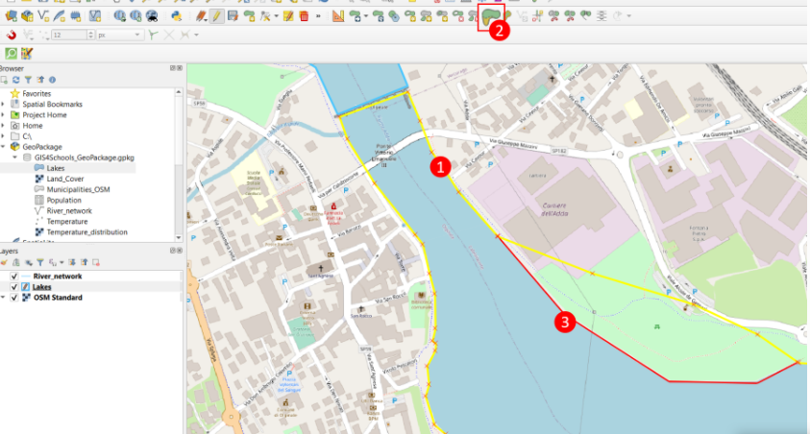
1v. Activitat. Digitalització d’un mapa
7. Fes Zoom sobre els estanys i afegeix a la capa vectorial els trossets dels estanys que puguis haver-te deixat sense seleccionar abans.
Comprova que amb els nous trossets l’àrea dels estanys ha variat.

Slide 29
1v. Activitat. Digitalització d’un mapa
8. Una altra manera de corregir la capa és amb l’Eina de Vèrtex (de la capa actual), simplement clicant en el vértex que volguem moure i tornant a clicar en el nou lloc en el que volguem ubicar-lo

Slide 30
1v. Activitat. Digitalització d’un mapa
9. Guarda els canvis fets a la capa i desactiva la barra d’edició
10. Exporta la capa dels Estanys com un arxiu .shp per poder-la utilitzar en altres projectes.
11. Guarda el projecte amb el nom NOMS_Poligons.qgz
*NOMS heu de posar el nom dels companys del grup

Slide 31
1v. Activitat. Digitalització d’un mapa 2
1. Carrega l’Estàndard de OSM per tenir el mapa base de Formentera

Slide 32
1v. Activitat. Digitalització d’un mapa 2
2. Afegeix una capa nova de tipus vectorial amb el nom Carreteres i de tipus geomètric Line.

Slide 33
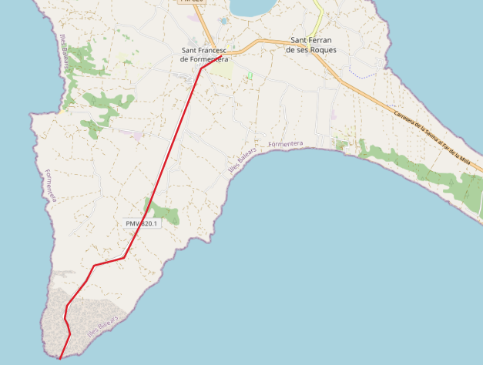
v. Activitat. Digitalització d’un mapa 2
3. Activa la barra d’edició i amb l’eina d’afegir una línia, crea una línia que represente la carretera que va de Sant Francesc a Es Cap de Barbaria.
4. Entra a les propietats de la capa i fes que t‘aparegui com una línia vermella.

Slide 34
v. Activitat. Digitalització d’un mapa 2
5. Obre la Taula d’Atributs i afegeix un que es digui Nom i un altre que es digui Longitud.
6. Fes que la carretera que has creat tingui com Atributs el Nom: Carretera d’es Cap i que es calculi la longitud automàticament.

Slide 35
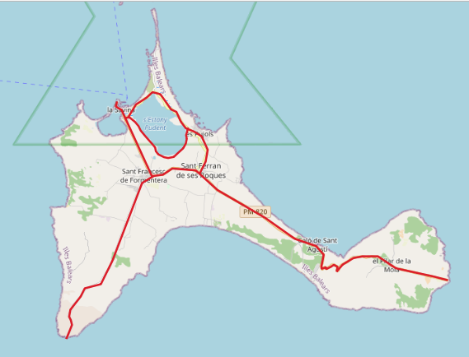
v. Activitat. Digitalització d’un mapa 2
7. En la mateixa capa, marca les carreteres més importants, així com també el Camí de s’Estany

Slide 36
v. Activitat. Digitalització d’un mapa 2
8. Crea una capa vectorial de tipus Polígon i marca en ella els nuclis urbans de Formentera.
Com únic atribut li hem de posar el Nom.

Slide 37
v. Activitat. Digitalització d’un mapa 2
9. Anem a crear una capa vectorial que ens mostri només la part de carretera que estigui dins nucli urbà, per a això necessitem fer la intersecció de les dues capes que hem creat abans.

Slide 38
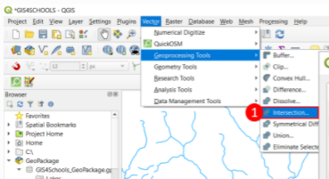
v. Activitat. Digitalització d’un mapa 2
9. L'eina d’intersecció extreu la part superposada de característiques pertanyents a dues capes diferents. A les funcions de la capa de sortida se'ls assignen els atributs de les característiques superposades de les dues capes d'entrada
Seleccioneu Vector → Eines de processament geogràfic → Intersecció (1).

Slide 39
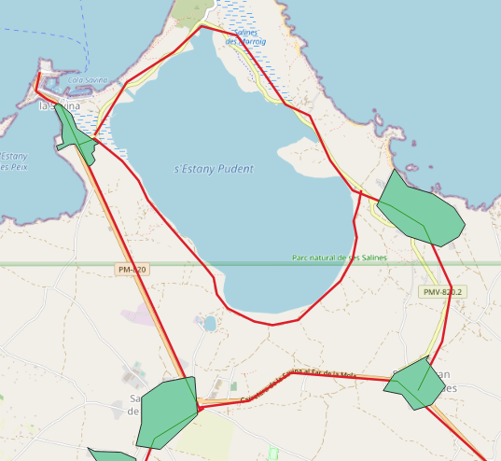
v. Activitat. Digitalització d’un mapa 2
9.

Slide 40
v. Activitat. Digitalització d’un mapa 2
9. Guarda la nova capa com una capa permanent per no perdre-la.

Slide 41
v. Activitat. Digitalització d’un mapa 2
9. Comproveu els atributs de la nova capa que s’ha creat. Què ha passat?
Actualitza el camp Longitud perquè recalcule la longitud de carretera dins casc urbà.

Slide 42
v. Activitat. Digitalització d’un mapa 2
10. Un buffer és l'àrea de respecte a una distància fixa d'un element geogràfic. És una eina molt útil en anàlisis de proximitat. Es poden crear dos tipus de memòria intermèdia: una memòria intermèdia de distància fixa i una memòria intermèdia de distància variable (o dinàmica).

Slide 43
v. Activitat. Digitalització d’un mapa 2
11. Comprovem què passa quan volem fer un buffer (amb aquest sistema de referència no podem marcar una distància en metres perquè és elipsoidal).

Slide 44
v. Activitat. Digitalització d’un mapa 2
12. Farem l’activitat de nou amb el sistema de referència EPSG3857, que és un Sistema de referència que ens dona la projecció plana.

Slide 45
v. Activitat. Digitalització d’un mapa 2
13. Anem a crear una distància de proximitat de 5m a les parts de carreteres que es troben dins dels nuclis urbans.
Buffer en la Capa Intersecció.
Aquesta eina ens podria servir si volguessin ampliar una carretera per veure la zona que quedaria afectada i que s’hauria d’expropiar, només cal jugar un poc amb l’opacitat.
O en el cas de creixements de rius, veure l’àrea afectada.

Slide 46





…També ens pots seguir en les xarxes socials:
https://www.facebook.com/GIS4Schools-117698636773307
https://twitter.com/GIS_4_Schools
https://www.linkedin.com/showcase/gis4schools/
@gis_4_schools

Slide 47
Gràcies!

